Slide 1
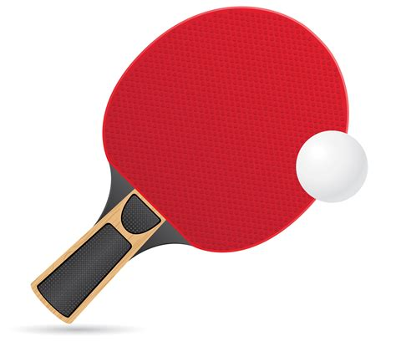
JONGLER ①
JONGLER ②
COUP DROIT DEBOUT DANS UN CERCEAU
REVERS
DEBOUT DANS UN CERCEAU
JONGLER ③
JONGLER ④
ALTERNER COUP DROIT / REVERS DEBOUT DANS UN CERCEAU
ALTERNER COUP DROIT / REVERS ASSIS

Slide 2
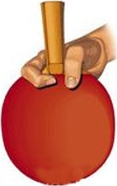
JONGLER ⑤
JONGLER ⑥
COUP DROIT ASSIS
Prise japonaise
COUP DROIT MAIN INHABITUELLE
JONGLER ⑦
JONGLER ⑧
REVERS
MAIN INHABITUELLE
REVERS
ASSIS

